Slide 1
AI MASTER · 최종 프로젝트 PoC
Smart Collect Assistant
여러 부서의 엑셀 취합을 자동 검증·병합하는 멀티 에이전트 업무 자동화 시스템
AI에게는 메일을 읽게 하고, 엑셀 검사는 정확한 계산기 같은 코드에게 맡겼다. LangGraph는 에이전트들이 어떤 순서로 일할지 정하는 ‘반장’이다.
LLM = 이해
규칙 = 검증
발표자 이형진 · 08079 | React + FastAPI + LangGraph + pandas
Notes:
안녕하세요, 08079 이형진입니다. 제가 만든 Smart Collect Assistant를 소개하겠습니다. 한 문장으로 요약하면, 여러 부서에서 받은 엑셀을 자동으로 검증하고 병합해 주는 멀티 에이전트 시스템입니다. 이 프로젝트의 핵심 아이디어는 화면의 이 문장입니다 — 'AI에게는 메일을 읽게 하고, 엑셀 검사는 정확한 계산기 같은 코드에게 맡겼다.' 오늘 발표는 이 '역할 분리'를 중심으로, LLM을 어디에 썼는지, 멀티 에이전트를 어떻게 구성했는지, 왜 이 기술들을 골랐는지, 그리고 정량적으로 얼마나 효과가 있었는지 순서로 말씀드리겠습니다.

Slide 2
문제 정의
왜 만들었나 — 매달 반복되는 엑셀 취합
지금의 방식
취합 1건 (수기 추정)
부서 여러 곳이 제각각 양식으로 엑셀 회신
필수값 누락·날짜 형식·중복을 담당자가 눈으로 확인
정상 행만 골라 손으로 병합, 오류는 다시 회신 요청
판단은 거의 없고 규칙은 명확 → 자동화 이득이 큰 전형적 반복 업무
15.5
분 / 46행 기준
→ 사람이 매번, 실수 없이 반복해야 하는 시간
02
Notes:
먼저 어떤 문제를 풀려고 했는지 말씀드리겠습니다. 회사에서는 매달 각 부서에 취합 요청 메일을 보냅니다. 그러면 부서마다 제각각 양식으로 엑셀을 회신하죠. 담당자는 이걸 하나하나 열어 필수값이 비었는지, 날짜 형식이 맞는지, 중복은 없는지 눈으로 확인하고, 정상인 것만 골라 손으로 합칩니다. 46행 기준 한 건에 대략 15분 넘게 걸립니다. 판단은 거의 없고 규칙은 명확한, 자동화 이득이 가장 큰 전형적인 반복 업무입니다.

Slide 3
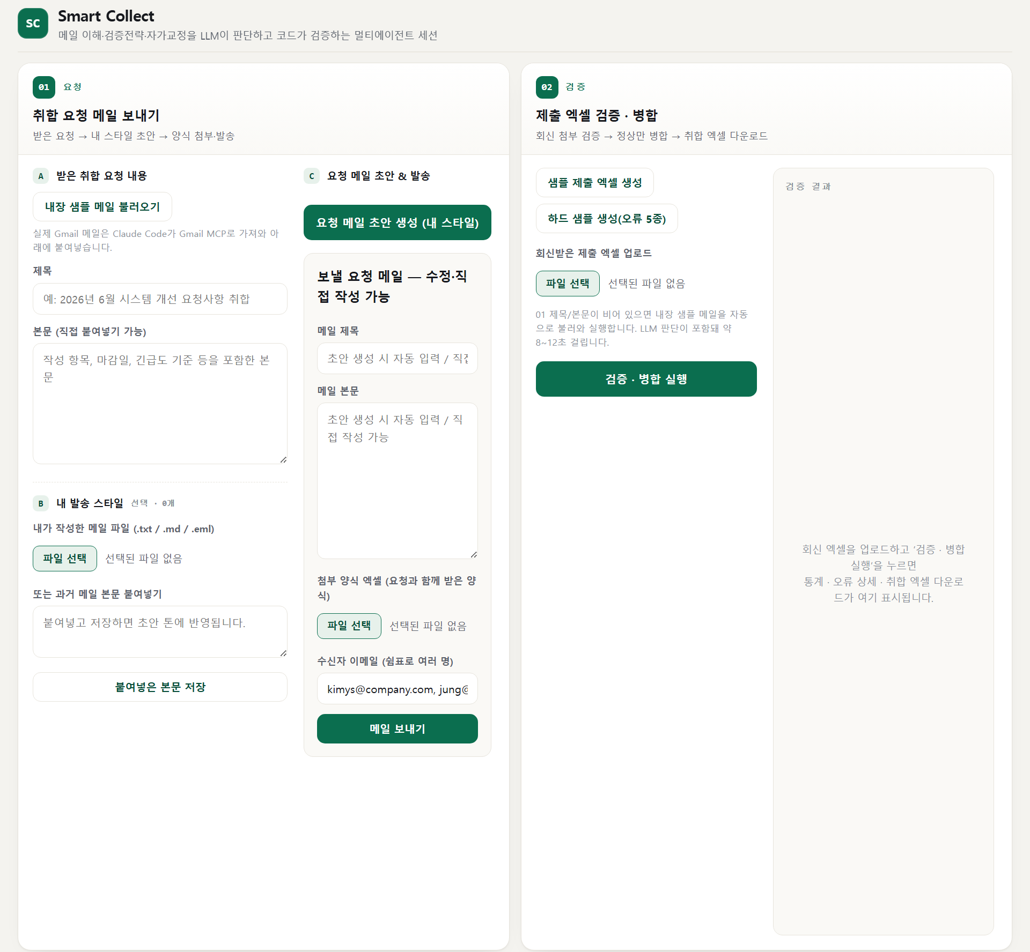
해결 개요
무엇을 만들었나 — 지저분한 입력, 깨끗한 출력
실제 실행 화면 — 4단계 파이프라인 콘솔
1
취합 요청 메일
2
작성 항목·기준 추출
3
제출 엑셀 N개
4
5종 규칙 검증
5
정상만 병합
6
오류 보고서 · 요약
원본은 손대지 않고, 결과는 전부 별도 파일로 생성
03
Notes:
전체 흐름을 한 장으로 보면 이렇습니다. 취합 요청 메일 한 건이 들어오면 시스템이 작성 항목과 제출 기준을 뽑아냅니다. 그다음 부서들이 제출한 엑셀 여러 개를 업로드하면, 5가지 규칙으로 검증하고, 정상 행만 병합하고, 오류는 보고서로 만들고, 마지막에 요약을 냅니다. 오른쪽이 실제 실행 화면입니다. 입력은 지저분하지만 출력은 깨끗하고, 원본은 절대 건드리지 않고 결과는 전부 별도 파일로 만듭니다.

Slide 4
핵심 설계 철학
핵심 설계 — 두 종류의 일을 분리했다
AI
LLM이 잘하는 일
＝
규칙이 잘하는 일
자연어 취합 메일 이해
작성 항목·마감·주의사항 추출
작성 가이드·요청 메일 초안
‘틀려도 되고, 창의적이어도 되는’ 영역
엑셀 행 단위 검증 (pandas/openpyxl)
정상 행 병합·오류 보고서
‘항상 같아야 하고, 재현되어야 하는’ 영역
LLM이 행의 유효성을 판단하지 않는다
LangGraph = 반장. 나뉜 역할의 에이전트들이 어떤 순서로 협업할지 정하고, 상태(AgentState)를 넘겨가며 일을 진행시킨다.
04
Notes:
이 프로젝트에서 제가 가장 신경 쓴 설계 결정입니다. 저는 두 종류의 일을 분리했습니다. 왼쪽, LLM이 잘하는 일은 자연어 이해입니다 — 메일을 읽고 항목과 마감을 뽑아내고, 요청 메일 초안을 쓰는 것. 조금 틀려도 되고 창의적이어도 되는 영역입니다. 오른쪽, 규칙이 잘하는 일은 엑셀 검증입니다 — 항상 똑같아야 하고 재현되어야 하는 영역이라 pandas 코드로 처리했습니다. 그리고 LangGraph는 이 나뉜 에이전트들이 어떤 순서로 협업할지 정해 주는 반장입니다. 이 분리가 오늘 발표의 핵심입니다.

Slide 5
LLM 사용 위치
LLM을 어디에 썼고, 어디에 안 썼나
AI
LLM을 쓴 곳
＝
LLM을 안 쓴 곳 (결정론 코드)
메일 분석·분류 요구사항 추출 + 일반/취합요청 판단
엑셀 5종 검증 필수값·컬럼·날짜·코드값·중복
Supervisor 계획 검증 전략·리스크 판단
정상 행 병합·보고서 오류 행 제외 후 concat
Self-Correction 교정값 ‘제안’ (확정은 코드)
근거 검증(grounding) 출처 없으면 ‘확인 필요’ 플래그
요청 메일 작성 담당자별 초안 문장 생성
교정 채택·발송 승인 재검증 통과 / 사람 확인
RAG 쿼리 재작성 검색 질의 자동 생성
이유: 행의 유효성은 재현돼야 하므로
공통: LLM은 ‘의미 판단·제안’만
05
Notes:
'LLM을 어디에 썼냐'는 질문에 대한 답입니다. 왼쪽, LLM을 쓴 곳은 전부 자연어를 이해하고 문장을 만드는 일입니다 — 메일을 분석해 요구사항을 뽑고 일반/취합요청을 분류할 때, Supervisor가 검증 전략을 세울 때, Self-Correction이 교정값을 제안할 때, 담당자별 요청 메일 초안을 쓸 때, 그리고 RAG 검색 질의를 만들 때. 공통점은 LLM이 '의미를 판단하고 제안'만 한다는 겁니다. 오른쪽, LLM을 안 쓴 곳은 실제 엑셀 검증·병합·보고서, 그리고 근거 검증과 교정 채택 판정입니다. 전부 결정론 코드가 합니다 — 행의 유효성과 근거는 항상 재현돼야 하니까요. 즉 LLM은 제안, 코드는 확정입니다.

Slide 6
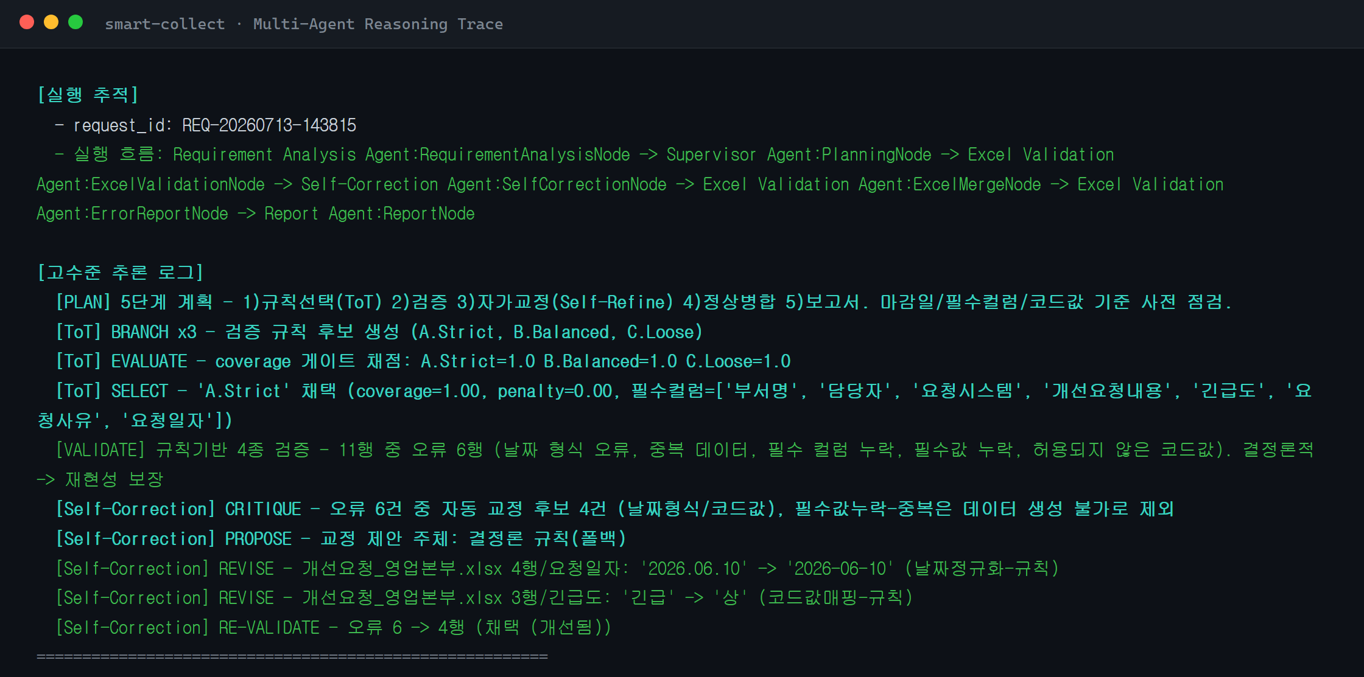
멀티 에이전트
멀티 에이전트를 어떻게 썼나 — LangGraph
실행 추적 — 에이전트 간 협업 로그(실측)
1
Requirement Analysis 메일→요구사항 (LLM)
2
Supervisor · Planning 전략+ToT 규칙 확정 (LLM+규칙)
?
RAG 필요? 분기 조건부 경유
3
Excel Validation 5종 결정론 검증 (규칙)
4
Self-Correction 안전 교정 Self-Refine (LLM+규칙)
Requirement → Planning(ToT) → Validation → Self-Correction → Merge → Report
5
Merge·Report 병합·보고서·요약 (규칙)
06
Notes:
멀티 에이전트를 어떻게 썼는지입니다. LangGraph 안에서 에이전트들이 순서대로 협업합니다. 먼저 Requirement Analysis가 메일을 분석하고, Supervisor가 ToT로 검증 규칙을 확정합니다. 필요하면 RAG로 기준 문서를 참고하고, Excel Validation이 5종 검증을 합니다. 그다음 Self-Correction이 안전하게 고칠 수 있는 오류만 고치고, 마지막에 병합·보고서·요약을 만듭니다. 오른쪽은 실제 실행 추적 로그입니다 — 어떤 에이전트가 어떤 순서로 일했는지, ToT가 규칙 후보 세 개를 채점하고, Self-Correction이 두 건을 교정한 과정이 그대로 찍혀 있습니다. 단순 함수 호출이 아니라 상태를 주고받는 에이전트 흐름이라는 걸 보여줍니다.

Slide 7
에이전트별 기술
에이전트별로 어떤 기술을 골랐나
에이전트
역할
선택 기술
Requirement Analysis
메일 이해
Azure OpenAI + 정규식 휴리스틱 폴백
Supervisor · Planning
검증 전략·규칙 확정
LLM 계획 + ToT(규칙 후보 채점)
Excel Validation
5종 규칙 검증
pandas / openpyxl (결정론)
Self-Correction
안전 자동 교정
Self-Refine (LLM 제안→코드 검증)
RAG Reference
기준·스타일 참고
로컬 키워드 검색
Report
요약·실행 트레이스
템플릿 기반
● LLM 관여 ● 결정론 코드
07
Notes:
에이전트별로 어떤 기술을 골랐는지 표로 정리했습니다. Requirement Analysis는 Azure OpenAI를 쓰되 키가 없으면 정규식 휴리스틱으로 폴백합니다. Supervisor는 LLM 계획에 더해 ToT로 검증 규칙 후보를 채점해 확정합니다. Excel Validation은 pandas와 openpyxl 규칙으로 결정론 처리합니다. Self-Correction은 Self-Refine 방식으로 LLM 제안을 코드가 검증합니다. RAG는 임베딩이 아니라 로컬 키워드 검색이고, Report는 템플릿 기반입니다. 파란 점은 LLM이 관여하는 에이전트, 초록 점은 순수 결정론 코드입니다. 보시면 실제 데이터를 다루는 검증·병합·보고는 전부 초록, 즉 코드입니다.

Slide 8
기술 선택 근거
왜 다른 기술 대신 이걸 골랐나
선택
대안
왜 이걸 골랐나
LangGraph
단순 함수호출 / CrewAI·AutoGen
역할·실행순서를 명시적으로, 상태 기반 조건 분기와 설명력
규칙 기반 검증
LLM에게 검증까지 위임
재현성 — 같은 입력이면 같은 행·같은 오류, 무비용
ToT 규칙 선택
단일 고정 규칙
스키마 드리프트에서 과잉 규칙 오탐을 회피
RAG 키워드 검색
FAISS 임베딩
PoC 단계 무비용·투명, 정식 RAG는 후속 확장
Azure + 휴리스틱 폴백
LLM 필수 의존
키·네트워크 없어도 전 기능 동작, 데모 안정성
08
Notes:
왜 다른 기술 대신 이걸 골랐는지입니다. 첫째, 오케스트레이션은 단순 함수 호출이나 CrewAI·AutoGen 대신 LangGraph를 골랐습니다 — 역할과 실행 순서를 명시적으로 보여주고 상태 기반 분기가 되기 때문입니다. 둘째, 검증은 LLM에 위임하지 않고 규칙으로 했습니다 — 재현성 때문입니다. 셋째, 규칙을 하나로 고정하지 않고 ToT로 후보를 채점해 고릅니다 — 양식이 바뀌었을 때 과잉 규칙 오탐을 피하려고요. 넷째, RAG는 무거운 FAISS 임베딩 대신 키워드 검색으로 — PoC라 투명하고 무비용이니까요. 다섯째, Azure에 필수로 의존하지 않고 휴리스틱 폴백을 둬서 키나 네트워크가 없어도 데모가 멈추지 않게 했습니다.

Slide 9
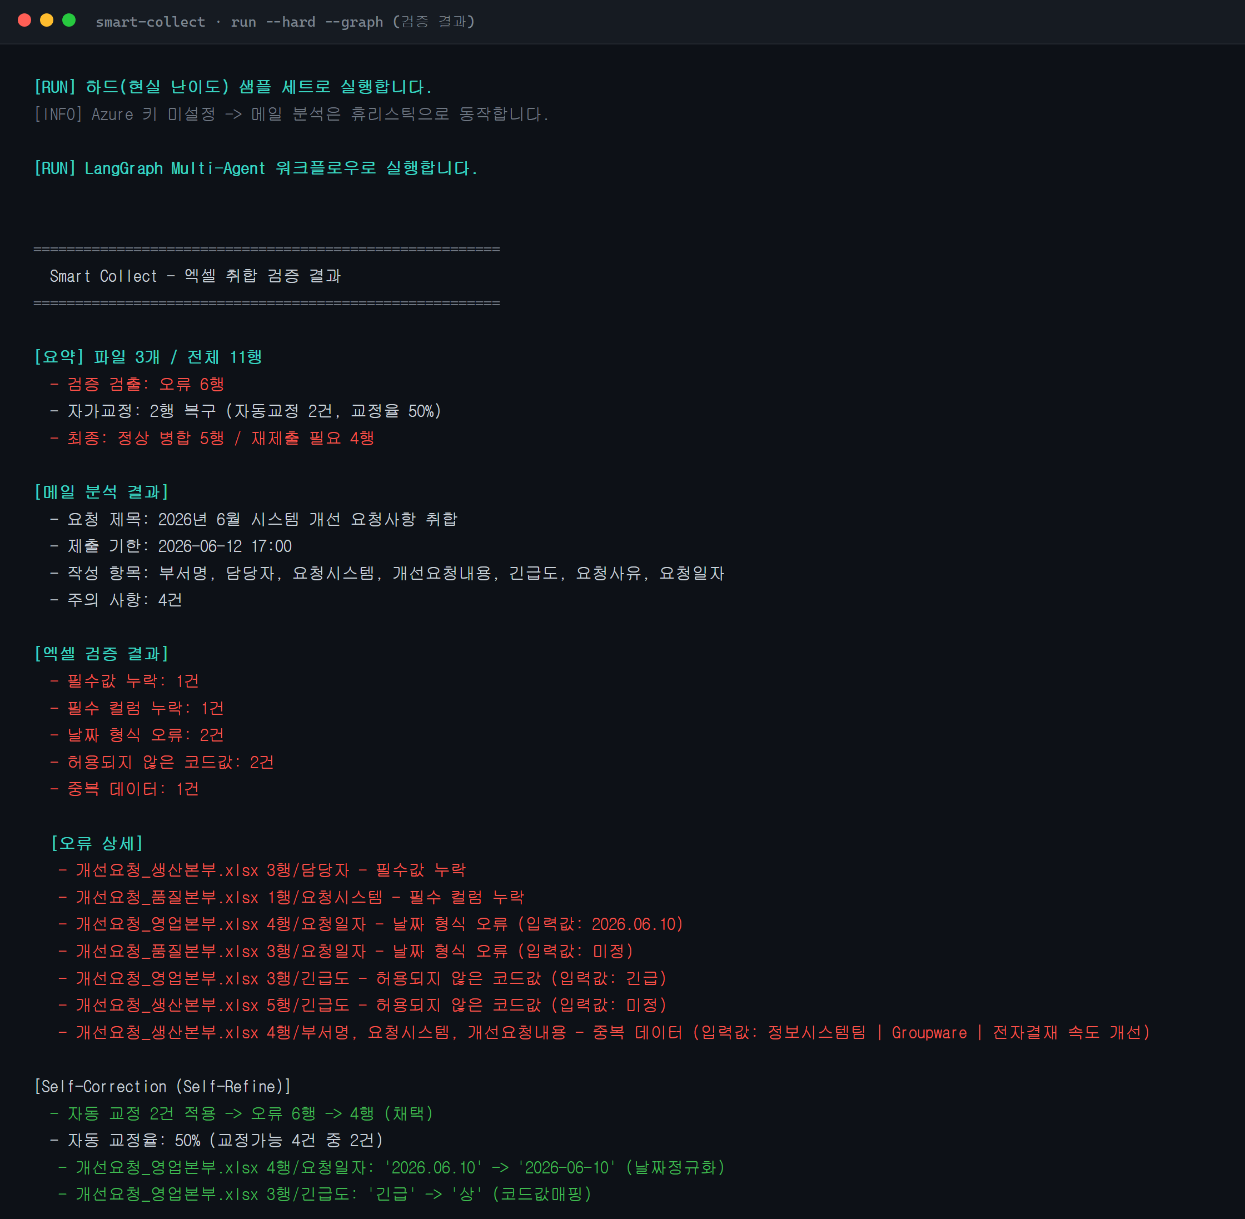
검증 규칙 · 실행 결과
규칙 5종 + 실제 실행 결과
하드 샘플 실행 결과 (오류 6행 검출 → 2행 자동교정)
1
필수값 누락 필수 컬럼 값이 비어 있음
2
필수 컬럼 누락 양식에 컬럼 자체가 없음(개명·삭제)
3
날짜 형식 오류 YYYY-MM-DD 형식이 아님
4
허용 안 된 코드값 긴급도 ∉ {상,중,하}
5
중복 데이터 키 조합 중복, 파일 경계 넘어
결정론 · 원본 보존 · 오류 자동수정 안 함 같은 입력이면 항상 같은 결과, 오류는 보고서로만 남긴다
09
Notes:
검증 규칙은 5가지입니다 — 필수값 공란, 필수 컬럼 부재, 날짜 형식, 허용 안 된 코드값, 그리고 파일 경계를 넘는 중복. 세 가지 원칙은 결정론, 원본 보존, 그리고 오류를 자동으로 고치지 않고 보고서에 남긴다는 겁니다. 오른쪽은 현실 난이도 하드 샘플로 돌린 실제 결과입니다. 3개 파일 11행에서 오류 6행을 잡았고, 그중 날짜와 코드값 2건은 안전하게 자동 교정했습니다. 필수값 누락과 중복은 데이터를 지어내야 하니 손대지 않고 재제출 대상으로 남깁니다.

Slide 10
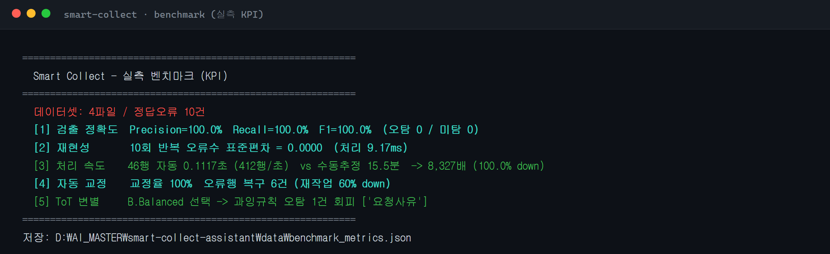
정량적 효과
정량적 효과 — 실측 벤치마크
실측 KPI — 라벨 데이터셋 4파일 / 오류 10건
100%
검출 F1 (오탐 0·미탐 0)
0.0
재현성 표준편차 (10회 반복)
자동 교정 100% (오류행 6건 복구, 재작업 60%↓) ToT 오탐 1건 회피
8,327×
수기 대비 처리 속도
* 재현 명령: python -m backend.smart_collect.benchmark → data/benchmark_metrics.json
10
Notes:
숫자로 검증한 결과입니다. 라벨을 붙인 데이터셋 4개 파일, 오류 10건으로 측정했습니다. 검출 F1은 100% — 10개 전부 잡고 오탐이 0입니다. 열 번 반복해도 결과 표준편차가 0, 즉 완벽히 재현됩니다. 46행을 0.1초 안에 처리하는데, 사람이 하면 15분 넘게 걸리니 8천 배 이상 빠릅니다. 자동 교정은 고칠 수 있는 6건을 전부 안전하게 복구했고, ToT는 양식이 바뀐 상황에서 과잉 규칙 오탐 1건을 회피했습니다. 오른쪽이 실제 벤치마크 출력이고, 이 수치는 명령 한 줄로 언제든 재현됩니다. 두 개만 기억하시면 됩니다 — F1 100%, 표준편차 0.

Slide 11
정직한 스코프
되는 것 · 방식 명확화 · 후속 (mock-우선 확장)
✓
지금 되는 것 (확장 포함)
→
방식 명확화 & 후속
5종 검증 · 정상 병합 · 오류 보고서 · 요약
수신함 분류(확신도) → 담당자별 요청서 초안
고급 RAG 근거 검증 + 검토 큐
사람 승인 후 발송 (Human-in-the-loop)
실제 Gmail 읽기/발송: credentials 설정 시 (기본은 mock으로 안전)
하루 1회 스케줄러: 후속 (현재 on-demand ‘수집’ 버튼)
라벨링 · 의미검색(임베딩) · 리랭킹: 후속
원칙 유지 자동 발송 안 함(사람 승인) · 담당자=조직도(추측 금지) · 근거 없으면 플래그 · 검증은 결정론. ‘구현 안 된 걸 됐다고 말하지 않는다’.
11
Notes:
스코프를 정직하게 구분한 부분입니다. 처음엔 Gmail을 앱에서 자동화하지 않는다고 뒀는데, 이번에 확장(Phase A/B)으로 실제로 만들었습니다. 지금 되는 건 — 기존 5종 검증·병합·보고에 더해, 수신함을 분류하고 담당자별 요청서 초안을 만들고, 고급 RAG로 근거를 검증해 검토 큐에 올린 뒤 사람이 승인해 발송하는 것까지입니다. 다만 방식을 분명히 합니다 — 실제 Gmail 읽기·발송은 credentials를 넣으면 동작하고 기본은 mock이라 안전하며, 하루 1회 스케줄러는 후속이라 지금은 수집 버튼으로 돌립니다. 대신 원칙은 그대로 지켰습니다 — 자동 발송은 안 하고 사람이 승인, 담당자는 조직도에서만, 근거 없는 항목은 플래그, 검증은 결정론. 즉 '안 한다'가 '했다'로 바뀌었지만, Human-in-the-loop와 정직한 근거 표시는 유지됩니다.

Slide 12
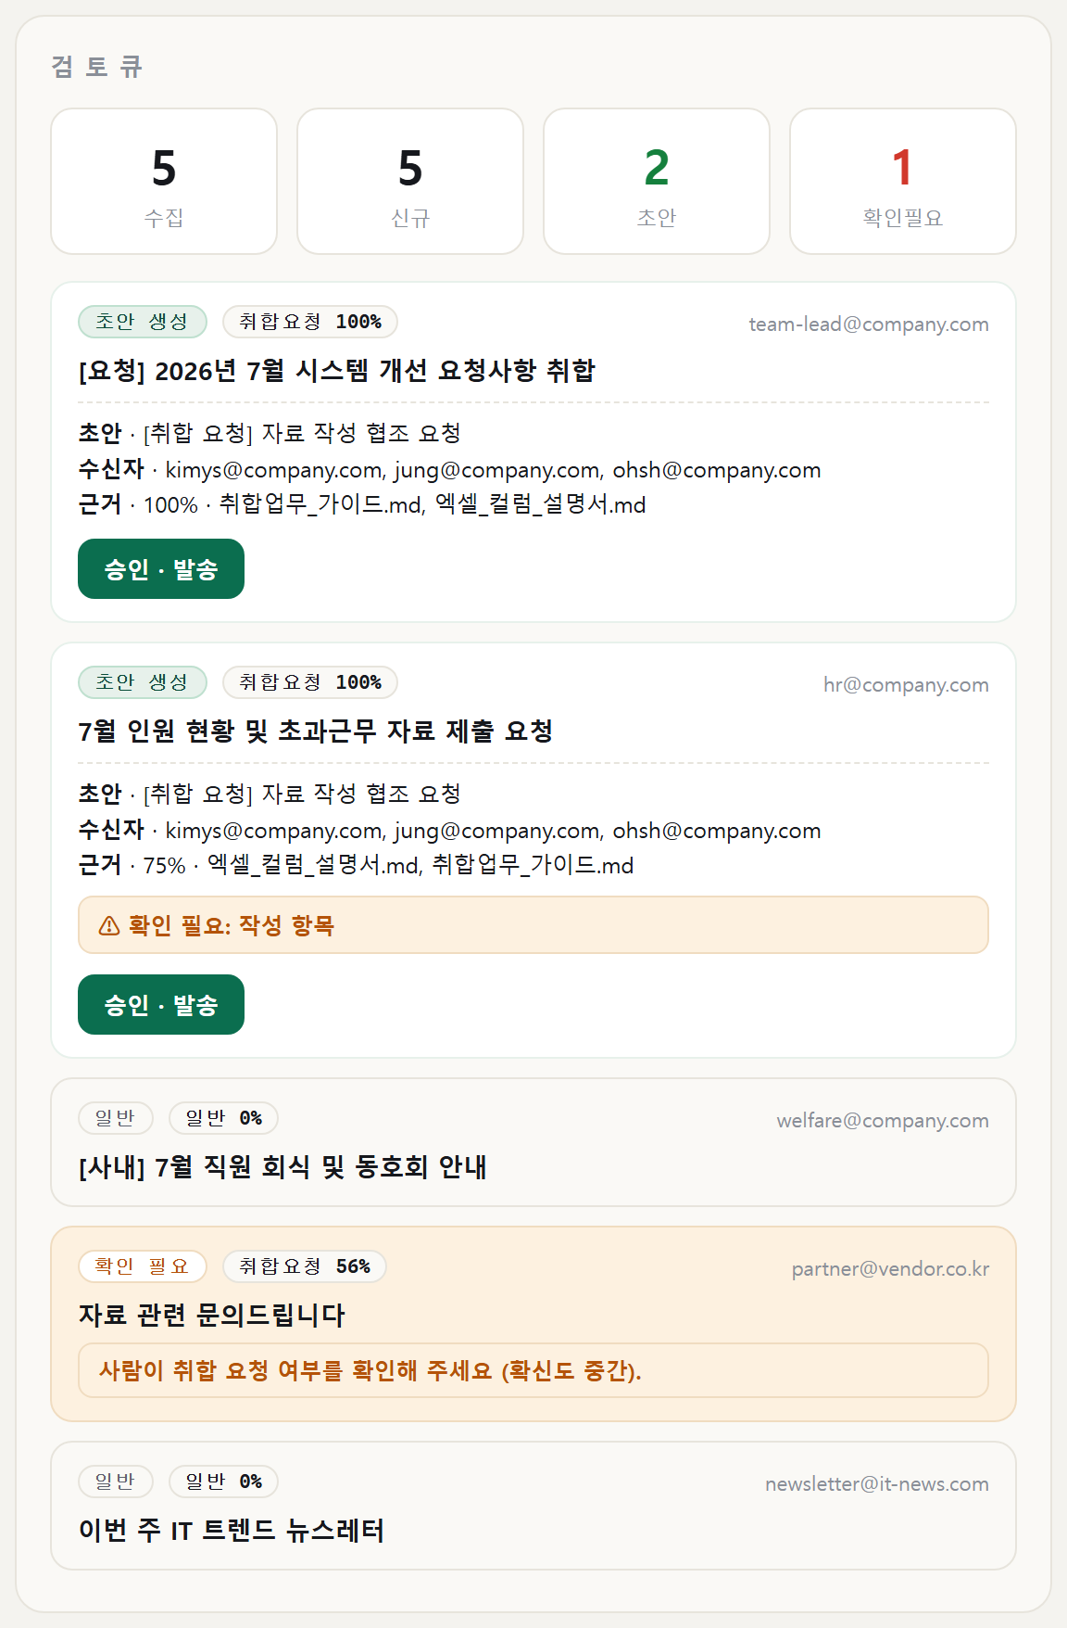
확장 · PHASE A
수신함 자동 분류 → 요청서 초안 → 승인 발송
실제 검토 큐 화면
수신함 수집 Gmail 읽기 (mock / gmail.readonly)
1
분류 일반 / 취합요청 · 확신도 3단계
2
요청서 초안 담당자별 · 수신자는 조직도(추측 금지)
3
검토 큐 근거 검증 결과 함께 표시
4
사람 승인 → 발송 자동 발송 안 함 (Human-in-the-loop)
5
12
Notes:
확장의 첫 부분, Phase A Gmail 파이프라인입니다. 왼쪽 흐름을 보면 — 수신함을 수집하고(기본 mock, credentials 넣으면 실제 gmail.readonly), 일반과 취합요청을 확신도와 함께 분류하고, 취합요청이면 담당자별 요청서 초안을 만듭니다. 이때 수신자는 RAG로 추측하지 않고 조직도에서만 가져옵니다. 그리고 근거 검증 결과와 함께 검토 큐에 올리고, 사람이 승인해야 발송됩니다. 오른쪽이 실제 화면입니다 — 취합요청 두 건은 초안이 생성돼 승인·발송 버튼이 있고, 확신도가 중간인 건은 확인 필요로, 회식·뉴스레터는 일반으로 분류됐습니다. 즉 LLM은 메일을 이해해 분류하고 초안을 쓰고, 발송 결정은 사람이 합니다.

Slide 13
확장 · PHASE B
고급 RAG — 근거를 찾고, 검증한다
메타데이터 필터링
쿼리 재작성
문서 태그(종류·부서·상태·연도)로 검색 범위 축소
메일 → 검색에 적합한 질의 여러 개 생성
재정렬 (rerank)
근거 검증 (grounding)
관련도 점수로 상위 문서만 LLM에 전달
생성 항목의 출처 확인 · 없으면 ‘확인 필요’ 플래그
핵심 RAG를 많이 쓰는 게 아니라, 잘못된 요청 메일이 만들어지지 않도록 근거를 검증하는 데 쓴다. 임베딩 없이(표준 라이브러리) 구현.
13
Notes:
확장의 두 번째, Phase B 고급 RAG입니다. 네 가지를 넣었습니다. 첫째 메타데이터 필터링 — 문서마다 종류·부서·상태 같은 태그를 붙여 검색 범위를 좁힙니다. 둘째 쿼리 재작성 — 메일 내용을 그대로 검색하지 않고 검색에 적합한 질의 여러 개로 바꿉니다. 셋째 재정렬 — 관련도 점수로 상위 문서만 골라 LLM에 줍니다. 넷째가 가장 중요한데, 근거 검증입니다. 생성될 요청 메일의 작성 항목·제출 기한·담당자·규칙 근거가 실제 자료에 근거하는지 확인하고, 근거가 없으면 확인 필요로 플래그합니다. 앞 화면에서 한 건이 근거 100%, 다른 건이 75%에 '작성 항목' 플래그가 뜬 게 이겁니다. 핵심은 RAG를 많이 쓰는 게 아니라, AI가 임의로 지어내지 않도록 근거를 검증하는 데 쓰는 것이고, 임베딩 없이 표준 라이브러리만으로 구현했습니다.

Slide 14
최근 개선
현실 난이도 ‘하드 샘플’ 생성기 추가
무엇을 심었나
결정론으로 고정
필수값 누락 · 필수 컬럼 개명(스키마 드리프트)
파일 간 중복
통화·콤마가 섞인 숫자
컬럼 순서 변경·추가 컬럼
3파일 11행 → 오류 6행, 5종 전부 재현 Self-Correction은 안전한 2건만 교정(50%), ‘미정’·누락·중복은 정직하게 잔여로 남김
테스트 87개 통과
Phase A/B 포함
프론트 빌드 통과
GitHub master 반영
14
Notes:
그 외 개선으로, 기존 샘플이 너무 쉬워서 현실 난이도의 하드 샘플 생성기를 추가했습니다. 필수값 누락, 컬럼 이름이 바뀌는 스키마 드리프트, 파일 간 중복, 통화·콤마가 섞인 숫자까지 심었습니다. 결과는 결정론적으로 고정했고 — 3파일 11행에서 오류 6행, 5종 전부 재현됩니다. Self-Correction은 안전한 2건만 고치고 나머지는 정직하게 남깁니다. 테스트는 이 하드 샘플에 이어 Phase A/B까지 더해 지금은 87개 전부 통과하고, 프론트 빌드도 통과해 GitHub master에 반영했습니다.

Slide 15
정리
AI의 이해력과 코드의 정확성을 분리해
반복 취합 업무를 재현 가능하게 자동화했다.
01
02
03
LLM=이해·분류·작성 / 규칙=검증 분리
결정론 검증 — F1 100%, 재현성 σ=0
Gmail 분류·근거검증까지 확장 · 사람 승인 유지
데모 cli.py run --hard --graph · cli.py inbox · npm run dev → localhost:5173 발표 덱 deck-snowy-two.vercel.app GitHub github.com/PinokioLee/smart-collect-assistant
감사합니다. 이형진 · 08079
15
Notes:
정리하겠습니다. 이 프로젝트의 핵심은 세 가지입니다. 첫째, LLM은 이해에, 규칙은 검증에 — 역할을 분리했습니다. 둘째, 검증은 결정론적이라 F1 100%, 재현성 표준편차 0으로 완벽히 재현됩니다. 셋째, 되는 것과 아직인 것을 정직하게 구분했습니다. 데모는 CLI 한 줄이나 로컬 UI로 보여드릴 수 있고, 발표 덱과 소스는 화면의 링크에 있습니다. 한 문장으로 마무리하면 — AI의 이해력과 코드의 정확성을 분리해 반복 취합 업무를 재현 가능하게 자동화했습니다. 감사합니다.

